Slide 1
GPIO

Slide 2
Co to jest
General-purpose I/Os (GPIO)
Nazewnictwo i numeracja

Slide 3
Konfguracja - tryb
• Input floating
• Input pull-up
• Input-pull-down
• Analog
• Output open-drain with pull-up or pull-down capability
• Output push-pull with pull-up or pull-down capability
• Alternate function push-pull with pull-up or pull-down capability
• Alternate function open-drain with pull-up or pull-down capability

Slide 4
Konfirugracja – inne
Predkosc
Alternate function

Slide 5
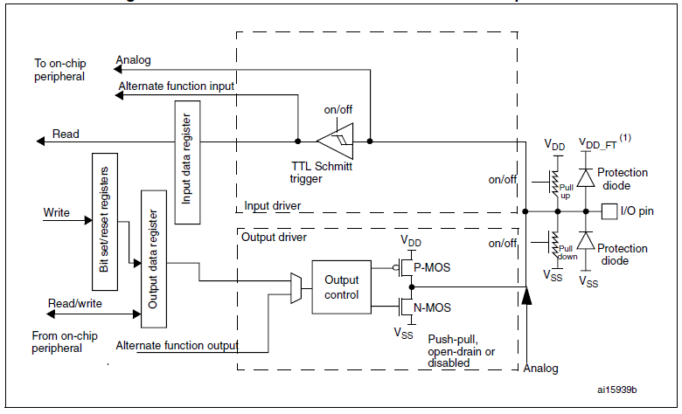
Konifguracja - schemat

Slide 6
Rejestry ogólnie
Base address
Offset
Bitfield (bitfld)
Maski
Jak używać? Zapis/odczyt.
Pulapki (w1c, rc, shadow)

Slide 7
Rejestry - GPIO
Interfejs
Struktura (bitfildy)
Gdzie znalezc informacje
Notes:
- Na bazie ‚pierwszy projekt’ - dokumentacja

Slide 8
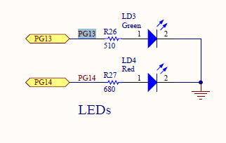
Rejestry GPIO – jak ustawić
Schemat elektroniczny

Slide 9
Projekt 1 - debugowanie
Zadanie 1: Podgląd rejestrów GPIO
Zadanie 2: Ustawienie rejestrów – zapal LED bez pisania kodu
Notes:
- rcc, moder, pupdr na pu - Delay na ticki

Slide 10
Projekt 2 – zapal LED
Zadanie 1: Napisac program, który zapali diode!
Jak odczytać/zapisać rejestr
Jak skorzystać z interfejsu stmf4xx.h
Zadanie 2: Zamryganie diodą
Funkcja delay

Slide 11
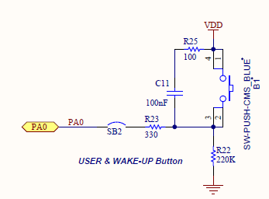
Projekt 3 – obsługa wejścia
Zadanie 1: Sterowanie diodą LED przyciskiem
Konfiguracja wejścia

Slide 12
Projekt 3 – obsługa wejścia
Zadanie 2: Zaimplementować funkcję niwelująca drgania styków za pomoca Delay

Slide 13
Projekt 4
Zadanie 1: stworz biblioteke do obslugi gpio
Konfiguracja
Ustawianie i zerowanie pinów (set/clear)
Odczytanie stanu wejścia

